Slide 1

submit() 方法使用

Slide 2
目录
01
submit() 方法使用

Slide 3
01
submit() 方法使用

Slide 4
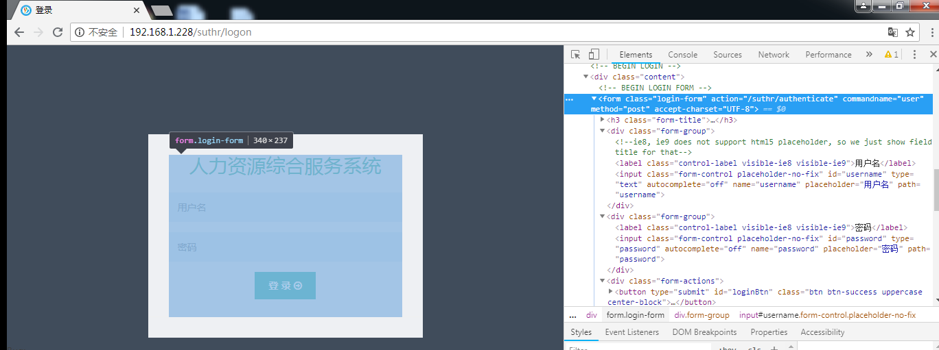
submit() 方法使用
下面以实际的例子进行说明，如图所示。从图中可以看出，在form表单中可以进行用户名输入、密码输入和单击“登录”按钮，所以在单击“登录”按钮的时候可以直接用submit( )方法进行单击。
注意：在form表单中使用submit( )方法的时候，只要定位到form表单中的任何元素中均可以进行单
击操作。

Slide 5
submit() 方法使用
实例：
（1）进入人力资源综合服务系统登录页面；
（2）输入用户名和密码；
（3）单击“登录”按钮。
在PyCharm中进行代码编写：
import time
from selenium import webdriver
driver=webdriver.Chrome()
driver.get("http://192.168.X.XXX/suthr/logon")
#进入到人力资源综合服务系统登录页面
driver.find_element_by_name("username").send_keys("hrteacher")
#输入用户名
driver.find_element_by_name("password").send_keys("123456")
#输入密码
driver.find_element_by_id("loginBtn").submit()
#单击“登录”按钮

Slide 6
感谢观看

